Slide 1
CONOCIENDO EL TIEMPO
“Conociendo el tiempo, que es ya hora de levantarnos del sueño; porque ahora está más cerca de nosotros nuestra salvación que cuando creímos”
Romanos, 13: 11
Notes:
¿Conocemos las profecías del fin del tiempo?
¿Somos conscientes del tiempo que nos ha tocado vivir?
¿Podemos, conociendo el tiempo señalado por las profecías, adelantar de alguna forma su cumplimiento (como lo hizo Daniel)?
Solo a través del estudio y la oración conseguiremos estar preparados para conocer y vivir de acuerdo a lo que Dios espera de nosotros hoy.

Slide 2
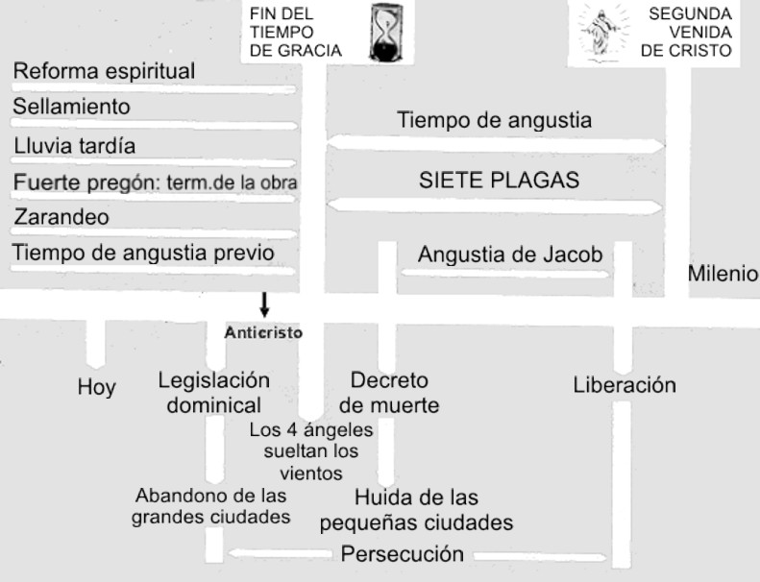
CONOCIENDO EL TIEMPO
Notes:
CONOZCAMOS LOS ACONTECIMIENTOS DEL FIN DEL TIEMPO

Slide 3
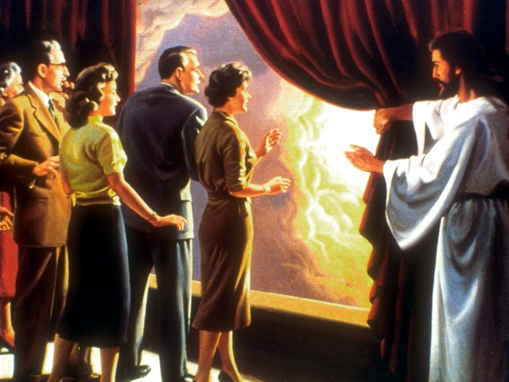
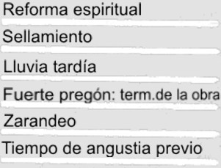
ACONTECIMIENTOS GENERALES ACTUALES Y FUTUROS
Notes:
Estos acontecimientos generales se están cumpliendo o se cumplirán en breve. Algunos acabarán al fin del tiempo de gracia (como el fuerte pregón) otros seguirán y se intensificarán (como el tiempo de angustia)

Slide 4
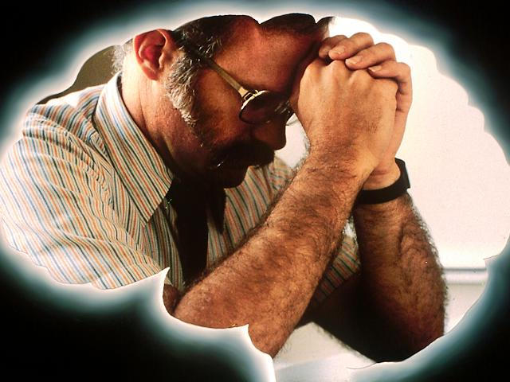
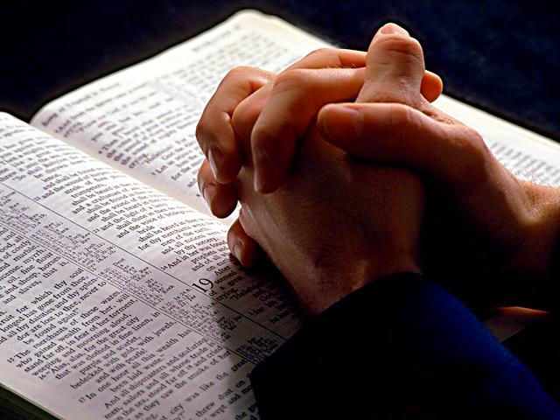
ACONTECIMIENTOS GENERALES ACTUALES Y FUTUROS
REFORMA ESPIRITUAL
“¡Ojalá fueses frío o caliente!... Por lo tanto, te aconsejo que compres de mí: oro afinado en fuego, para que seas rico; vestidos blancos, para cubrir la vergüenza de tu desnudez; y colirio para ungir tus ojos y puedas ver”
Apocalipsis, 3: 15-18
Notes:
No puede haber reforma sin oración y estudio.
La reforma comienza con uno mismo. Después se extenderá a toda la iglesia (éste es el cumplimiento de esta profecía)

Slide 5
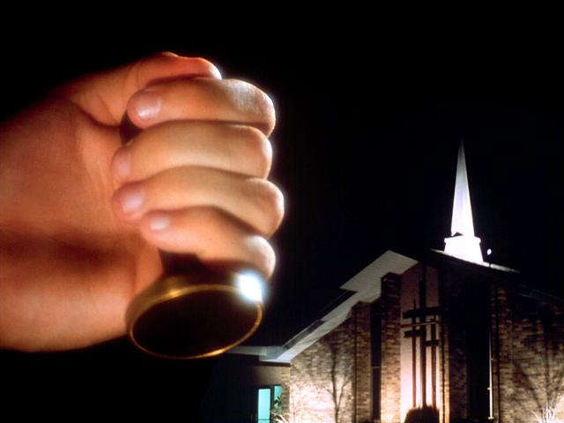
ACONTECIMIENTOS GENERALES ACTUALES Y FUTUROS
SELLAMIENTO
“No dañéis la tierra, ni el mar, ni los árboles, hasta que sellemos en sus frentes a los siervos de nuestro Dios”
Apocalipsis, 7: 1-4
Notes:
El sellamiento se irá produciendo paulatinamente sobre aquellos que acepten completamente la verdad y, especialmente, decidan observar la ley de Dios completamente.
Este sellamiento no es el sellamiento del Espíritu Santo, ya que somos sellados por el Espíritu cuando aceptamos a Cristo.

Slide 6
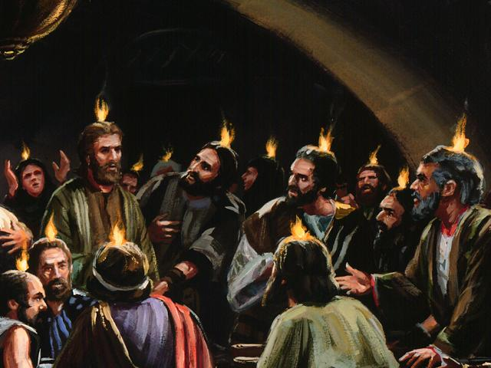
ACONTECIMIENTOS GENERALES ACTUALES Y FUTUROS
LLUVIA TARDÍA
“Después de esto, derramaré mi Espíritu sobre toda carne. Vuestros hijos e hijas profetizarán, vuestros ancianos tendrán sueños, y vuestros jóvenes verán visiones”
Joel, 2:23, 28-32; Oseas, 6: 3
Notes:
La lluvia tardía será un fenómeno global que nos facultará para anunciar el fuerte pregón. Esto no significa que sea idéntico al Pentecostés o tan visible como éste.

Slide 7
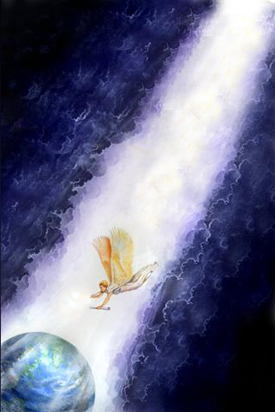
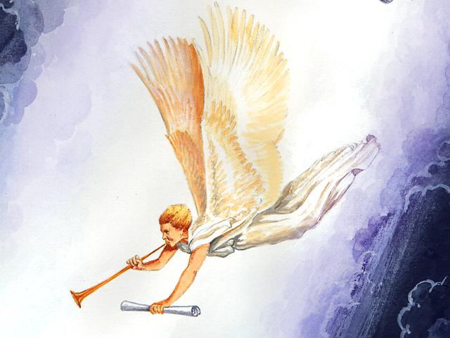
ACONTECIMIENTOS GENERALES ACTUALES Y FUTUROS
FUERTE PREGÓN: TERMINACIÓN DE LA OBRA
“Vi a otro ángel descender del cielo con gran poder, y la tierra fue iluminada con su gloria”
“Y este evangelio del Reino será predicado en todo el mundo… y entonces vendrá el fin”
Apocalipsis, 18: 1-4; Mateo, 24: 14
Notes:
Recordemos que este ángel está en Apocalipsis y no es el que enseñó a Juan todas las cosas. Es, pues, un ángel simbólico que simboliza, en este caso, a la iglesia que proclama la verdad por él anunciada.

Slide 8
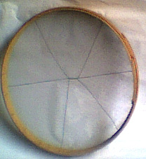
ACONTECIMIENTOS GENERALES ACTUALES Y FUTUROS
ZARANDEO
“Porque mandaré que la casa de Israel sea zarandeada entre todas las naciones, como se zarandea el grano en una criba, y no cae un granito en tierra”
Amós, 9: 9; 1ª de Timoteo, 4: 1
Notes:
Es evidente su cumplimiento en la actualidad y su aumento conforme se acerca el fin.

Slide 9
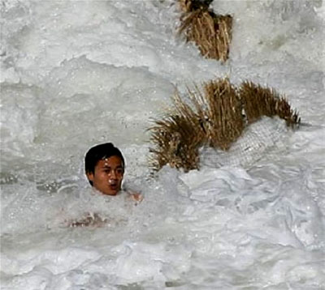
ACONTECIMIENTOS GENERALES ACTUALES Y FUTUROS
TIEMPO DE ANGUSTIA
“En la tierra las naciones estarán en angustia, perplejas, por el bramido del mar y de las ondas”
Lucas, 21: 25
Notes:
Al igual que el zarandeo en la iglesia, la angustia entre las gentes irá en aumento hasta el mismo fin.
Generalmetne, se habla de “tiempo de angustia previo” al que precederá al fin del tiempo de gracia y “tiempo de angustia” al que irá desde ese momento hasta la venida de Jesús.
ESTA ANGUSTIA SE REFIERE EN CONCRETO A AQUELLOS QUE NO SON DEL PUEBLO DE DIOS Y ES GLOBAL.

Slide 10
CONOCIENDO EL TIEMPO

Slide 11
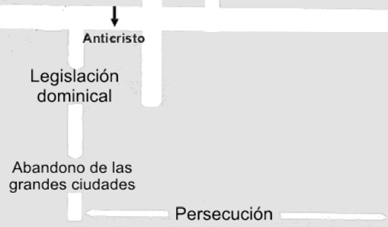
ACONTECIMIENTOS PREVIOS AL FIN DEL TIEMPO DE GRACIA
Notes:
Estos acontecimientos marcan el desencadenante del fin.

Slide 12
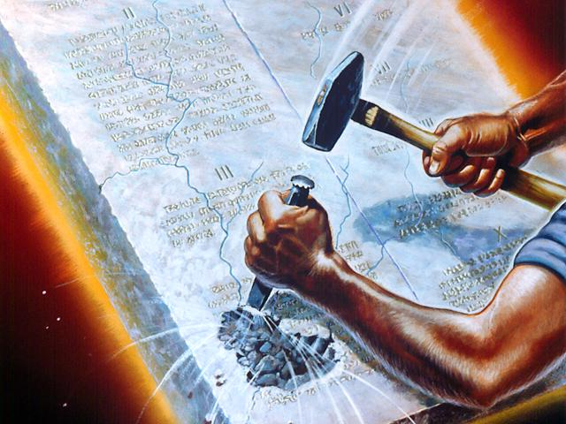
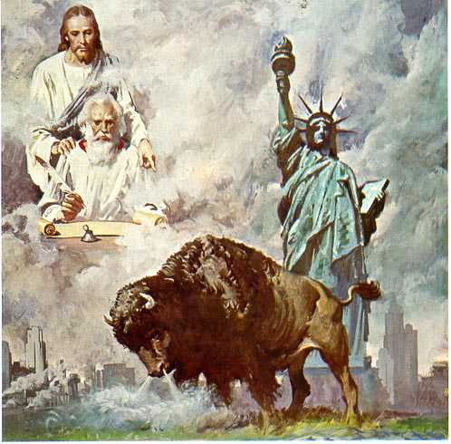
ACONTECIMIENTOS PREVIOS AL FIN DEL TIEMPO DE GRACIA
LEGISLACIÓN DOMINICAL Y ABANDONO DE LAS CIUDADES
“Y ordenaba que a todos… se les ponga una marca en la mano derecha o en la frente. Y que ninguno pueda comprar ni vender, sino el que tenga la marca o el nombre de la bestia, o el número de su nombre”
Apocalipsis, 13: 16-17
Notes:
El decreto que obligue a trabajar el sábado y descansar el domingo se proclamará en Estados Unidos y será la señal que marque el comienzo del fin.
Elena G. de White nos aconseja que abandonemos las grandes ciudades cuando se proclame este decreto. Esto lo dice para nuestra propia seguridad y para evitarnos males mayores.
A partir de ahora, todos los acontecimientos serán en rápida sucesión hasta el fin.

Slide 13
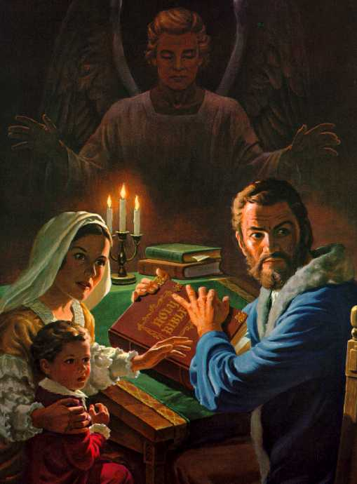
ACONTECIMIENTOS PREVIOS AL FIN DEL TIEMPO DE GRACIA
PERSECUCIÓN
“Por cuanto has guardado mi palabra de perseverar con paciencia, yo también te guardaré de la hora de prueba que ha de venir en todo el mundo, para probar a los que habitan en la tierra”
Apocalipsis, 12: 17; 3: 10;
Mateo, 24: 21; 2ª de Timoteo, 3: 12
Notes:
La persecución será al principio débil y luego más extensa conforme otros países adopten la ley dominical

Slide 14
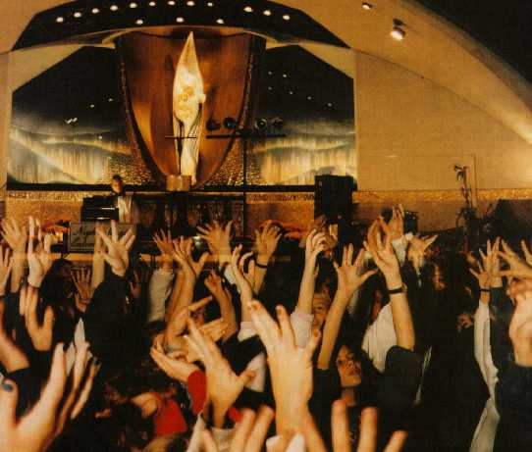
ACONTECIMIENTOS PREVIOS AL FIN DEL TIEMPO DE GRACIA
LA VENIDA DEL ANTICRISTO
“Entonces se manifestará aquél inicuo, a quien el Señor matará con el aliento de su boca, y destruirá con el resplandor de su venida”
2ª de Tesalonicenses, 2: 8-10
Notes:
Al anticristo será, según E. G. White, la prueba más difícil de soportar para los cristianos.
Éste apoyará el decreto dominical y acusará a los fieles sabatistas de provocar los desastres que ya se están comenzando a producir y se aumentarán conforme nos acerquemos al fin.

Slide 15
CONOCIENDO EL TIEMPO

Slide 16
EL FIN DEL TIEMPO DE GRACIA

Slide 17
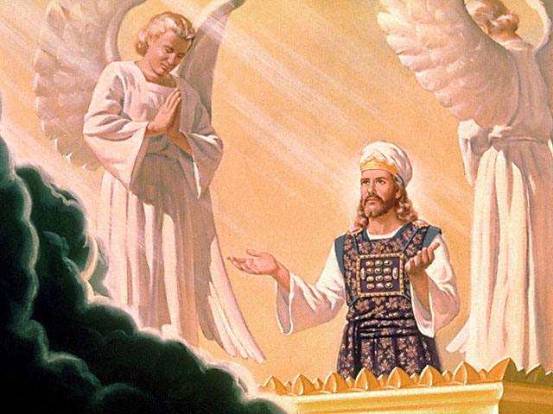
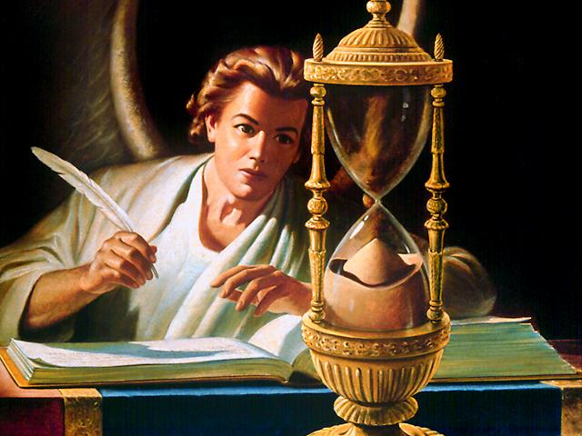
FIN DEL TIEMPO DE GRACIA
ACABA LA INTERCESIÓN
“Otro ángel con un incensario de oro, vino y se paró junto al altar… tomó el incensario, lo llenó con fuego del altar, y lo arrojó a la tierra… El que es injusto siga siendo injusto… El justo siga siendo justo”
Apocalipsis, 8: 1-5; 22: 11
Notes:
Cuando Cristo acabe su intercesión, ya no habrá más decisiones que tomar. El salvo estará salvado y el que no aceptó a Cristo ya no podrá hacerlo.

Slide 18
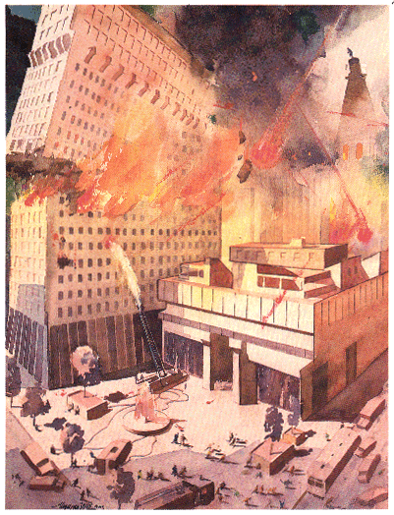
FIN DEL TIEMPO DE GRACIA
LOS 4 ÁNGELES SUELTAN LOS VIENTOS
“Vi a cuatro ángeles de pie… que detenían los cuatro vientos de la tierra… y les dijo: «No dañéis la tierra… hasta que sellemos… a los siervos de nuestro Dios»”
Apocalipsis, 7: 1-4
Notes:
La protección de Dios se retira y el Espíritu Santo abandona a los infieles.
Satanás queda libre para cebarse en esta tierra.
Los creyentes serán protegidos aún por Dios.

Slide 19
CONOCIENDO EL TIEMPO

Slide 20
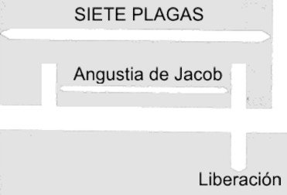
ACONTECIMIENTOS PREVIOS A LA 2ª VENIDA

Slide 21
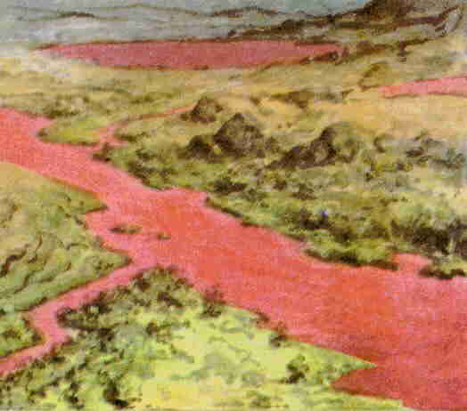
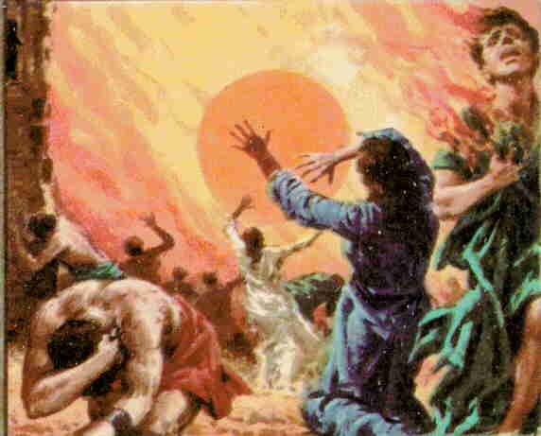
ACONTECIMIENTOS PREVIOS A LA 2ª VENIDA
LAS SIETE PLAGAS
“Entonces oí una gran voz procedente del Santuario, que dijo a los siete ángeles: «Id y derramad sobre la tierra las siete copas de la ira de Dios»”
Apocalipsis, 16: 1-21
Notes:
Las plagas no afectarán a la iglesia y ésta será acusada de provocarlas con su actitud

Slide 22
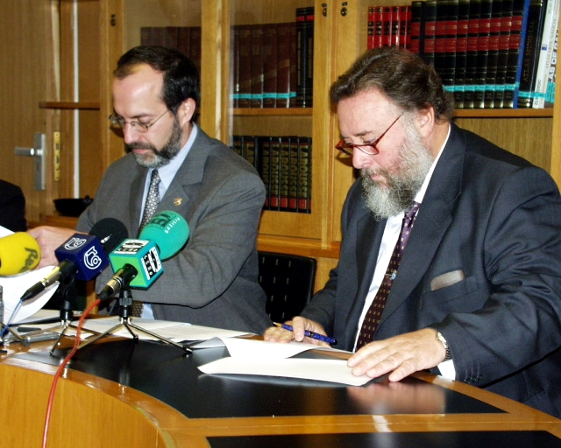
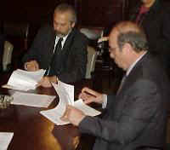
ACONTECIMIENTOS PREVIOS A LA 2ª VENIDA
DECRETO DE MUERTE Y HUIDA DE LAS PEQUEÑAS CIUDADES
“Se le permitió infundir aliento a la imagen de la primera bestia, para que la imagen pudiera hablar y dar muerte a todo el que no adore a la imagen de la bestia”
Apocalipsis, 13: 15
Notes:
El decreto de muerte será una consecuencia lógica de las acusaciones sobre la iglesia. El anticristo será su mayor instigador.

Slide 23
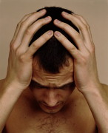
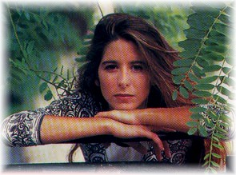
ACONTECIMIENTOS PREVIOS A LA 2ª VENIDA
ANGUSTIA DE JACOB
“Tiempo de angustia para Jacob… Y será tiempo de angustia, cual nunca fue desde que hubo gente hasta entonces”
Jeremías, 30: 7; Daniel 12: 1; Salmo 91: 3-10; 46: 1-3
Notes:
No es en sí el decreto de muerte lo que causa la angustia en el pueblo de Dios, sino su inseguridad acerca de su propia salvación. Al igual que Jesús en Getsemaní, nuestras mentes estarán nubladas y no podremos comprender correctamente nuestra propia situación.

Slide 24
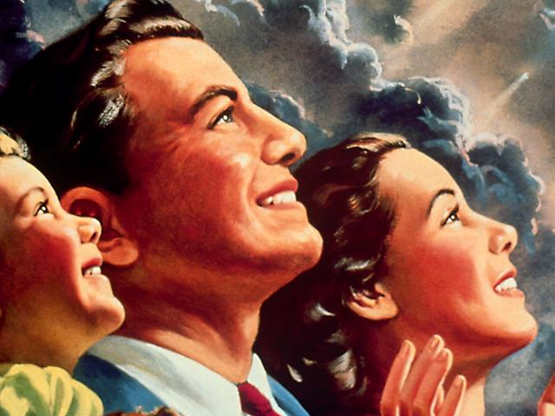
ACONTECIMIENTOS PREVIOS A LA 2ª VENIDA
LIBERACIÓN
“Tiempo de angustia para Jacob, pero de ella será librado”
Jeremías, 30: 7
Notes:
La angustia de Jacob será muy breve

Slide 25
CONOCIENDO EL TIEMPO

Slide 26
LA SEGUNDA VENIDA
Resurrección de los contemporáneos de Jesús
La señal del Hijo del hombre y su aparición
Resurrección y transformación
Notes:
Desglosamos los acontecimientos más importantes de la segunda venida y dejamos el milenio para otra ocasión.

Slide 27
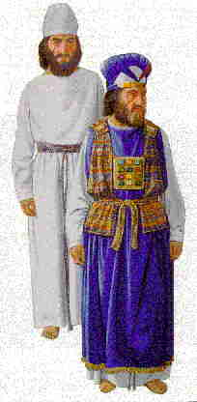
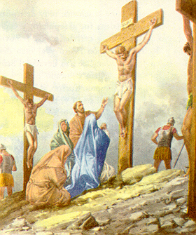
LA SEGUNDA VENIDA DE CRISTO
RESURRECCIÓN DE LOS CONTEMPORÁNEOS DE JESÚS
“Mirad que viene con las nubes; y todo ojo lo verá, aun los que lo traspasaron”
Apocalipsis, 1: 7
Notes:
Todos los que participaron en su muerte resucitarán para verlo venir (“Desde ahora veréis al Hijo del Hombre venir en las nubes de los cielos con poder y gran gloria”)
Caifás, Pilato, Herodes, los miembros del Sanedrín que consintieron en su muerte, … todos estos resucitan.

Slide 28
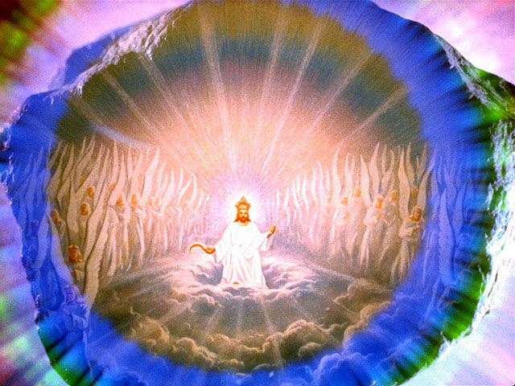
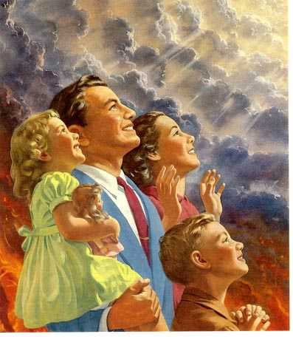
LA SEGUNDA VENIDA DE CRISTO
LA SEÑAL DEL HIJO DEL HOMBRE Y SU APARICIÓN
“Y entonces aparecerá en el cielo la señal del Hijo del Hombre… y verán al Hijo del Hombre que viene sobre las nubes del cielo, con gran poder y grande majestad”
Mateo, 24: 30-31
Notes:
Según E. G. White, la señal del Hijo del Hombre será una nubecita blanca que saldrá desde Orión. Esta nubecita es Jesús y sus ángeles con gran gloria que se acerca.
La gloria de su aparición matará a los infieles y a los que resucitaron para verle venir.

Slide 29
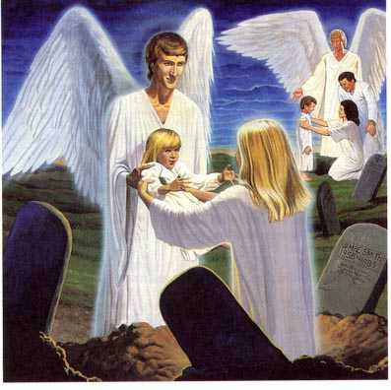
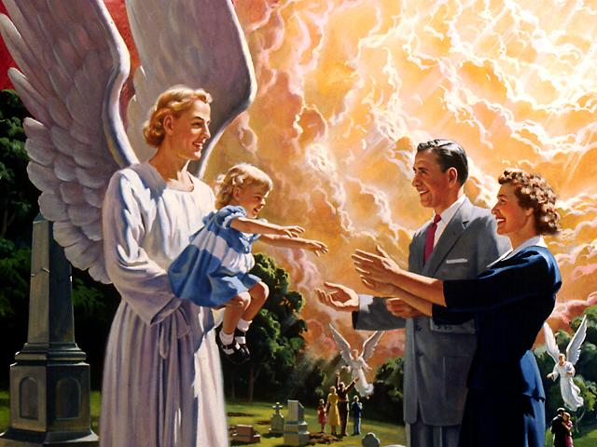
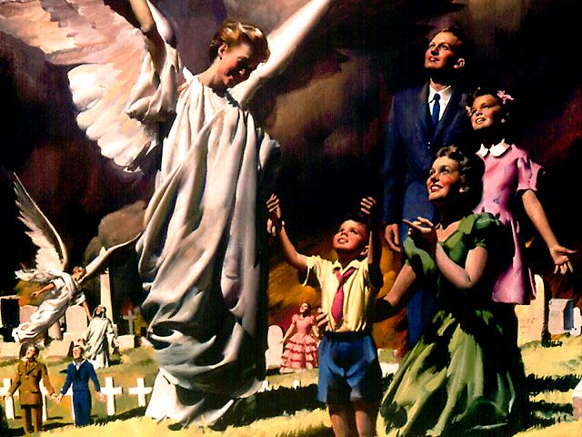
LA SEGUNDA VENIDA DE CRISTO
RESURRECCIÓN Y TRANSFORMACIÓN
“Porque el mismo Señor descenderá del cielo con aclamación, con voz de arcángel, y con trompeta de Dios, y los muertos en Cristo resucitarán primero. Luego nosotros, los que vivamos, los que hayamos quedado, seremos arrebatados junto con ellos en las nubes, a recibir al Señor en el aire. Y así estaremos siempre con el Señor”
1ª de Tesaolincenses, 4: 16-17
Notes:
Según el apostol Pablo, primero será la resurrección y después la transformación. En ningún momento Cristo posará su pie en tierra. Los resucitados y los transformados “ascenderán” hasta Jesús.

Slide 30
CONOCIENDO EL TIEMPO
Esperando y acelerando la venida del día de Dios. En ese día los cielos serán encendidos y deshechos, y los elementos se fundirán abrasados por el fuego”
2ª de Pedro, 3: 12
Notes:
Recordemos las preguntas con las que comenzamos esta seccion:
¿Conocemos las profecías del fin del tiempo?
¿Somos conscientes del tiempo que nos ha tocado vivir?
¿Podemos hacer algo para acelerar el cumplimiento de las profecías finales?
En definitiva, ¿cuál es nuestro papel en el mundo HOY?

Slide 31
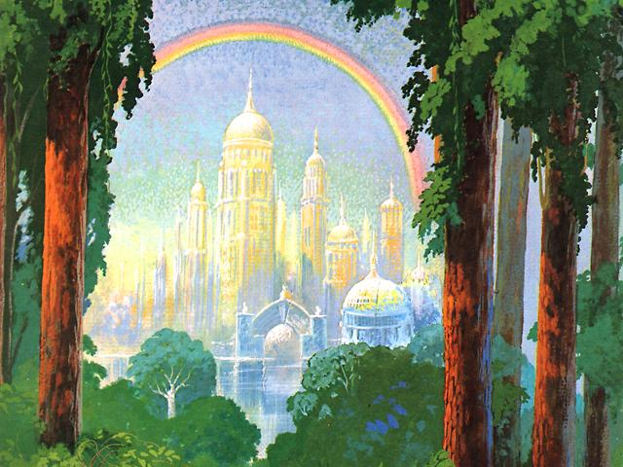
“Mediante la proclamación del Evangelio al mundo, está a nuestro alcance apresurar la venida de nuestro Señor. No sólo hemos de esperar la venida del día de Dios, sino apresurarla”
Elena G. de White, “El deseado de todas las gentes”, pág. 587
Notes:
¿Podemos hacer algo para apresurar el cumplimiento de las profecías? SÍ

